Slide 1
Giới thiệu về cơ chế Data Binding
Bài 8

Slide 2
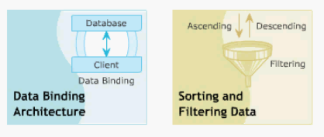
Mục tiêu bài học
Kiến trúc Data binding.
  Giải thích Data binding
  Sử dụng Tabular Data Control
  Mô tả thuộc tính và
  phương thức của TDC
  Sử dụng Tabular Consumer
  Liên kết dữ liệu với phần tử HTML
Lọc và sắp xếp dữ liệu.
Building Dynamic Web Sites / <number> of 22

Slide 3
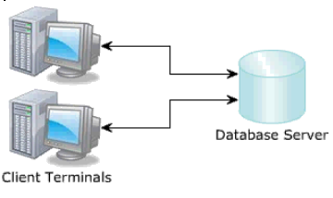
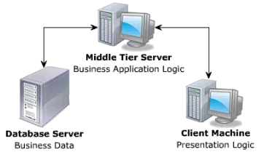
Kiến trúc Data binding
Data binding được xem như là truy xuất các tập tin văn bản (text file) và cơ sở dữ liệu để lấy dữ liệu và hiển thị chúng
Cơ sở dữ liệu (database) là một tập dữ liệu được tổ chức sao cho dễ dàng truy xuất và thao tác (thêm, sửa, xóa) trên dữ liệu.
Dữ liệu trong csdl có thể được truy xuất theo ba kiểu kiến trúc sau:
  Kiến trúc đơn tầng (Single – tier Architeture)
  Kiến trúc hai tầng (Two – tier Architeture)
  Kiến trúc ba tầng (Three – tier Architeture)

Slide 4
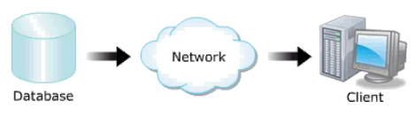
Kiến trúc Data binding
Data binding là cách thức liên kết dữ liệu trong csdl với các phần tử HTML thích hợp. Nó giúp cho việc hiển thị dữ liệu từ csdl vào trong các các điều khiển và phần tử HTML.

Slide 5
Kiến trúc Data binding
Các đặc trưng của Data binding(Features)
  Quản lý nội dung theo yêu cầu (On-demand Content Management): Cho phép lấy dữ liệu từ csdl theo yêu cầu. Có nghĩa là có thể lấy dự liệu bằng cách phát sinh ra một sự kiện bất kỳ như click chuột.
  Truy xuất độc lập nền tảng(Platform-Independent Access): Cho phép truy xuất, cập nhật và lấy dữ liệu mà không cần quan tâm đến phiên bản của trình duyệt hay loại (type) csdl.
  Xử lý bất đồng bộ (Asynchronous Processing): Có thể thực hiện xử lý nhiều bài toán tại một thời điểm. Nghĩa là trong khi yêu cầu hoặc cập nhật dữ liệu, bạn vẫn có thể tiếp tục tương tác với trang Web để thực hiện bài toán khác. Do vậy sẽ tiết kiệm thời gian cho người dùng.
  Sắp xếp và lọc dữ liệu (Sorting and Filtering Data)

Slide 6
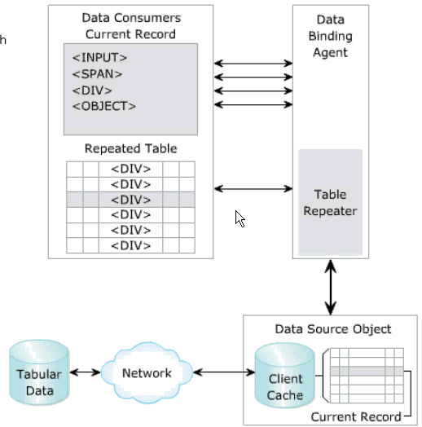
Kiến trúc Data binding
Kiến trúc (Architecture)
  Kiến trúc data binding gồm có bốn thành phần (component) dựng sẵn để giúp bạn liên kết dữ liệu trong csdl với các phần tử của trang Web.
    Data Source Object (DSO).
    Data Consumers.
    Binding Agent.
    Table Repetition Agent.
DSO đóng vai trò trung gian giữa phần tử HTML và csdl. DSO thiết lập kết nối với csdl, lấy dữ liệu từ csdl và cho phép phần tử HTML hiển thị dữ liệu lấy được
Binding agent sẽ xác định các DSO và các data consumer có trong trang Web. Sau đó binding agent kiểm tra sự đồng bộ dữ liệu đã được truyền từ DSO tới consumer
Data consumer là các phần tử của trang HTML sẽ hiển thị dữ liệu được cung cấp bởi DSO
Table Repetition Agent được dùng để hiển thị bản sao dữ liệu trong một bảng được cung cấp bởi DSO

Slide 7
Điều khiển Tabular Data (Tabular Data Control)
Tabular Data Control (TDC) là một điều khiển Microsoft ActiveX được dựng sẵn trong IE. Dùng TDC, bạn có thể truy xuất lấy dữ liệu trong các tập tin văn bản có phân định (delimited text file) và hiển thị dữ liệu vào trong một bảng hay các phần tử HTML.
TDC được dùng khi bạn muốn:
  Hiển thị các kiểu dữ liệu đơn giản.
  Truy xuất và lấy dữ liệu ngắt kết nối. Do tập tin phân định được TDC truyền tới máy tính của bạn.
  Tránh truy xuất tới hệ thống csdl. Nghĩa là các kịch bản phía server sẽ lấy dữ liệu từ csdl và chuyển chúng thành tập tin văn bản có phân định.
Tập tin văn bản có phân định là tập tin là tập tin mà mỗi mẫu (record) dữ liệu được phân cách nhau bởi dấu (,) hoặc (~) hoặc tab…

Slide 8
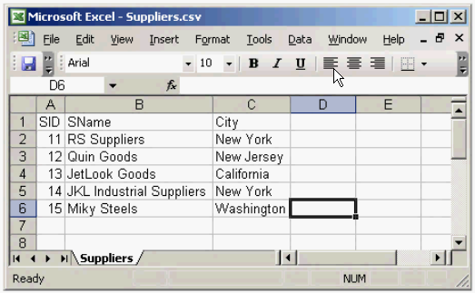
Điều khiển Tabular Data (Tabular Data Control)
Tập tin .CSV (comma-separated values)
  Là một dạng tập tin văn bản có phân định.
  Đặc tính của tập tin này là được định dạng như một bảng. Nó có nhiều dòng, mỗi giá trị trong cùng dòng đại diện cho cột được phân cách bởi các dấu phẩy (,).
  Kích thước tập tin .csv rất nhỏ, lớn nhất khoảng 100KB. Nó được chấp nhận rộng rãi bởi nhiều ứng dụng khác.

Slide 9
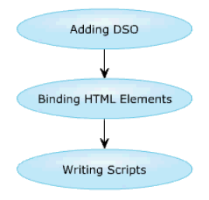
Điều khiển Tabular Data (Tabular Data Control)
Các bước liên kết dữ liệu
  Thêm một dso vào trang HTML. Điều này cho phép bạn truyền tải dữ liệu qua Internet.
  Liên kết các phần tử HTML với dso. Điều này cho phép bạn hiển thị một mẫu tin (record) ở một thời điểm hay nhiều mẫu tin theo dạng cột.
  Viết kịch bản cho phép người dùng tương tác. Điều này cho phép bạn điều hướng (navigate), thêm, cập nhật, sắp xếp và lọc các mẫu tin. (Đây là bước tùy chọn)

Slide 10
Điều khiển Tabular Data (Tabular Data Control)
Thuộc tính của TDC
Thuộc tính | Mô tả
AppendData | Xác định xem khi nào dữ liệu được chèn thêm, hay dữ liệu hiện hành bị thay thế. Thuộc tính trả về true nếu dữ liệu là được chèn thêm vào.
CaseSensitive | Xác định xem việc so sánh có phân biệt chữ hoa chữ thường không.
CharSet | Nhận dạng bộ kí tự dữ liệu của tập tin văn bản.
DataURL | Mô tả vị trí tập tin. (Đường dẫn đến tập tin dữ liệu)
EOF | Xác định xem đã ở cuối tập tin chưa
Filter | Xác định cách dữ liệu được lọc.

Slide 11
Điều khiển Tabular Data (Tabular Data Control)
Thuộc tính của TDC (tiếp)
Thuộc tính | Mô tả
FieldDelim | Chỉ ra một kí tự được dùng để phân biệt giữa các trường dữ liệu trong file văn bản. Ví dụ trong file dữ liệu các giá trị của các trường như sau: *SomeName*|*SomeAge*|*SomeSex*, FieldDelim là ‘|’, còn ‘*’ là TextQualifier
recordset | Được xem như là tập tin văn bản nằm bên trong điều khiển Tabula Data để lấy dữ liệu.
RowDelim | Mô tả kí tự chỉ ra sự kết thúc của mối dòng
Sort | Xác định cột được sắp xếp và thứ tự sắp xếp.
TextQualifier | Kí tự tại vị trí bắt đầu và kết thúc một chuỗi văn bản. Ví dụ chuỗi: ~My name is John~, TextQualifier là ~
UseHeader | Đặt là true khi muốn sử dụng tên trường để tham chiếu đến một trường cụ thể.

Slide 12
Điều khiển Tabular Data (Tabular Data Control)
Phương thức của TDC (tiếp)
Phương thức | Mô tả
moveFirst | Di chuyển đến dòng dữ liệu đầu tiên.
moveNext | Di chuyển đến dòng dữ liệu tiếp theo tính từ vị trí hiện tại.
moveLast | Di chuyển đến dòng dữ liệu cuối cùng.
movePrevious | Quay lại dòng dữ liệu phía trước tính từ vị trí hiện tại.
Reset | Lọc hoặc sắp xếp dữ liệu khi một điều kiện được xác định.

Slide 13
Điều khiển Tabular Data (Tabular Data Control)
Để chèn ActiveX control vào trang Web bạn dùng phần tử <OBJECT>. Mỗi đối tượng có một bộ định danh 32-bit duy nhất được đặt trong thuộc tính CLASSID của phần tử <OBJECT>.
TDC là một ActiveX Control, được chèn vào trang Web bằng phần tử <OBJECT> với CLASSID là: CLSID:333C7BC4-460F-11D0-BC04-0080C7055A83
Dùng phần tử PRAM để truyền các giá trị cho các thuộc tính của TDC
<OBJECT ID="SomeID" CLASSID="CLSID:333C7BC4-460F-11D0-BC04-0080C7055A83">
<PARAM NAME=“tên_thuộc_tính_1" VALUE=“Giá_trị_1">
<PARAM NAME=“tên_thuộc_tính_2" VALUE=“Giá_trị_2">
</OBJECT>
Building Dynamic Web Sites / <number> of 22

Slide 14
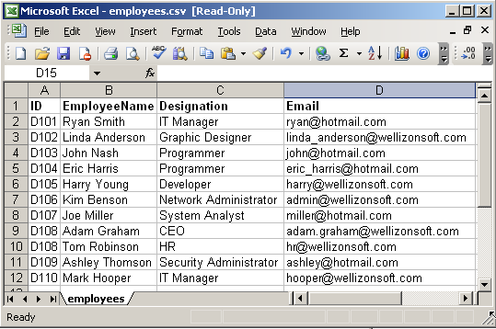
Điều khiển Tabular Data (Tabular Data Control)
Ví dụ tạo thể hiện (instance) TDC lấy nguồn dữ liệu từ tập tin employees.csv
<OBJECT ID=“objEmployee" CLASSID="CLSID:333C7BC4-460F-11D0-BC04-0080C7055A83">
<PARAM NAME=“DataURL" VALUE=“employees.csv">
<PARAM NAME=“UseHeader" VALUE=“True">
</OBJECT>

Slide 15
Liên kết dữ liệu(binding) với phần tử HTML
Các phần tử hỗ trợ kết nối với dữ liệu gồm textbox, table, list, span,..vv
Một số thuộc tính được dùng để kết nối dữ liệu với phần tử HTML
  DATASRC: Chỉ ra nguồn dữ liệu cho việc liên kết.
  DATAFLD: Chỉ tên cột có trong DSO được gắn với một phần tử HTML.
Ví dụ
<INPUT id=“txtName” datasrc=“#objEmployee” datafld=“EmployeeName”>
Gán nguồn dữ liệu cho textbox, #objEmployee
Hiển thị dữ liệu trong trường EmployeeName của file employees.csv
<INPUT id=“cmdNext” type=“button” value=“Next” onClick=“objEmployee.recordset.MoveNext()”>
Di chuyển đến mẩu tin kế tiếp khi bấm nút Next

Slide 16
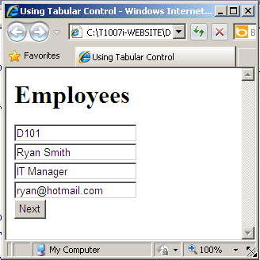
Liên kết dữ liệu (binding) với phần tử HTML
Ví dụ
<OBJECT ID=“objEmployee" CLASSID="CLSID:333C7BC4-460F-11D0-BC04-0080C7055A83">
<PARAM NAME=“DataURL" VALUE=“employees.csv">
<PARAM NAME=“UseHeader" VALUE=“True">
</OBJECT>
<INPUT id=“txtPID” datasrc=“#objEmployee” datafld=“ID”> <Br>
<INPUT id=“txtName” datasrc=“#objEmployee” datafld=“EmployeeName”> <Br>
<INPUT id=“txtDesignation” datasrc=“#objEmployee” datafld=“Designation”> <Br>
<INPUT id=“txtEmail” datasrc=“#objEmployee” datafld=“Email”> <Br>
<INPUT id=“cmdNext” type=“button” value=“Next” onClick=“objEmployee.recordset.MoveNext()”>
Building Dynamic Web Sites / <number> of 22

Slide 17
Tabular Consumer
Phần tử TABLE là một tabular consumer, lấy dữ liệu từ TDC và hiển thị vào trong một bảng.
<OBJECT ID=“objEmployee" CLASSID="CLSID:333C7BC4-460F-11D0-BC04-0080C7055A83">
<PARAM NAME=“DataURL" VALUE=“employees.csv">
<PARAM NAME=“UseHeader" VALUE=“True">
</OBJECT>
<TABLE width="565" height="55" border="1" datasrc="#objEmployee">
<THEAD>
<tr> <th>ID</th><th>EmployeeName</th> <th>Designation</th><th>Email</th> </tr>
</THEAD>
<TBODY >
<tr>
<td><span datafld="ID"></span></td> <td><span datafld="EmployeeName"></span></td>
<td><span datafld="Designation"></span></td> <td><span datafld="Email"></span></td>
</tr>
</TBODY> </TABLE>

Slide 18
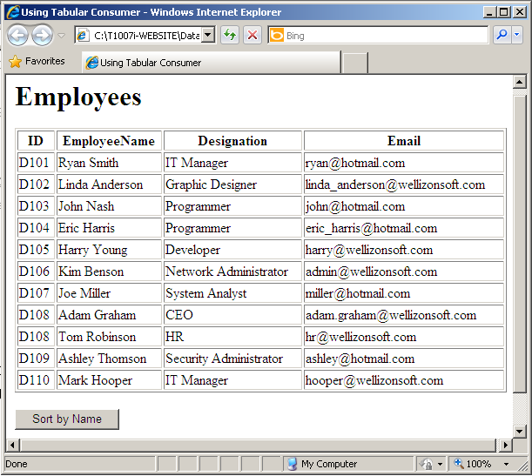
Tabular Consumer
Ví dụ:

Slide 19
Lọc và sắp xếp dữ liệu
Sắp xếp
  Sử dụng thuộc tính Sort của TDC
  Gọi phương thức Reset của TDC
<script>
function sort(column){
//chỉ ra cột sắp xếp
objEmployee.Sort=column;
//hiển thị lại dữ liệu
objEmployee.Reset();
}
</script>
<INPUT id="cmdSort" type="button" value="Sort by Name" onClick="sort('EmployeeName')">
Thêm dấu (–) trước tên cột để sắp xếp giảm dần

Slide 20
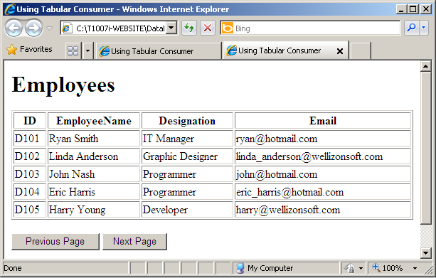
Lọc và sắp xếp dữ liệu
Phân trang dữ liệu
  Sử dụng thuộc tính datapagesize
  Gán cho thuộc tính một số
  nguyên để chỉ ra số mẩu
  tin sẽ hiển thị trong bảng

Slide 21
Lọc và sắp xếp dữ liệu
Ví dụ
<TABLE width="565" height="55" border="1" datasrc="#objEmployee“ datapagesize=“5” id="tblEmployee">
<THEAD>
<tr> <th>ID</th><th>EmployeeName</th> <th>Designation</th><th>Email</th> </tr>
</THEAD>
<TBODY >
<tr>
<td><span datafld="ID"></span></td> <td><span datafld="EmployeeName"></span></td>
<td><span datafld="Designation"></span></td> <td><span datafld="Email"></span></td>
</tr>
</TBODY>
</TABLE>
<INPUT id="cmdPrevious" type="button" value="Previous" onClick="tblEmployee.previousPage()">
<INPUT id="cmdNext" type="button" value="Next" onClick="tblEmployee.nextPage()">

Slide 22
Lọc và sắp xếp dữ liệu
Lọc dữ liệu
  Sử dụng thuộc tính filter của TDC để lọc.
  Các điều kiện lọc được viết thành một chuỗi và gán cho thuộc tính filter.
  Các toán tử sử dụng trong điều kiện lọc: >, <, >=, <=, =, <>, & (AND), | (OR)
<OBJECT ID=“objEmployee" CLASSID="CLSID:333C7BC4-460F-11D0-BC04-0080C7055A83">
<PARAM NAME=“DataURL" VALUE=“tập_tin_nguồn_dữ_liệu">
<PARAM NAME=“UseHeader" VALUE=“True">
<PARAM NAME=“Filter" VALUE=“Điều_kiện_lọc">
</OBJECT>

Slide 23
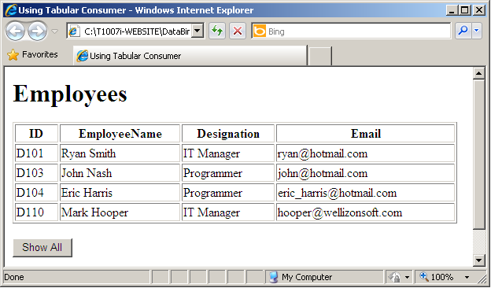
Lọc và sắp xếp dữ liệu
<OBJECT ID=“objEmployee" CLASSID="CLSID:333C7BC4-460F-11D0-BC04-0080C7055A83">
<PARAM NAME=“DataURL" VALUE=“employees.csv">
<PARAM NAME=“UseHeader" VALUE=“True">
<PARAM NAME=“Filter" VALUE=“(Designation=IT Manager) | (Designation=Programmer)">
</OBJECT>
<script>
function showAll(){
//Bỏ lọc dữ liệu
objEmployee.Filter="*";
objEmployee.Reset();
}
</script>
<input name="button" type="button" id="cmdPrevious" onClick="showAll()" value="Show All">

Slide 24
Minh họa
Giáo viên minh họa code
Học viên thực hành

Slide 25
Tổng kết
Kiến trúc Data binding.
  Giải thích Data binding
  Sử dụng Tabular Data Control
  Mô tả thuộc tính và
  phương thức của TDC
  Sử dụng Tabular Consumer
  Liên kết dữ liệu với phần tử HTML
Lọc và sắp xếp dữ liệu.
Building Dynamic Web Sites / <number> of 22

